Slide 1
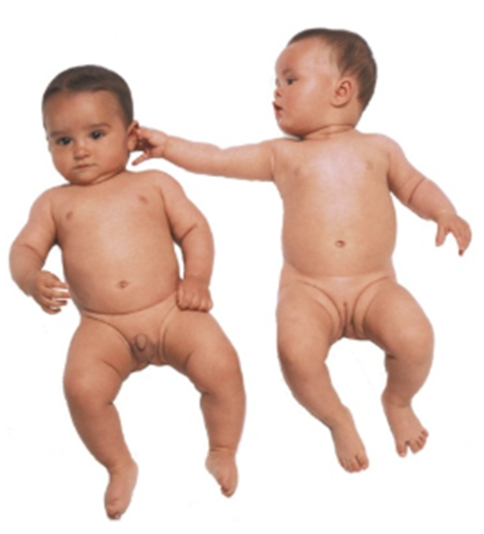
Les 1 Man en Vrouw
Basisstof 2, 3 en 4

Slide 2
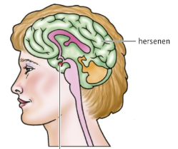
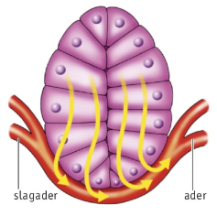
B2 Het voortplantingsstelsel van een man
Balzak: temperatuur is lager dan in buikholte; gunstig voor ontwikkeling van zaadcellen (spermacellen).
Teelballen (testes): produceren onder invloed van hormonen uit hypofyse zaadcellen.

Slide 3
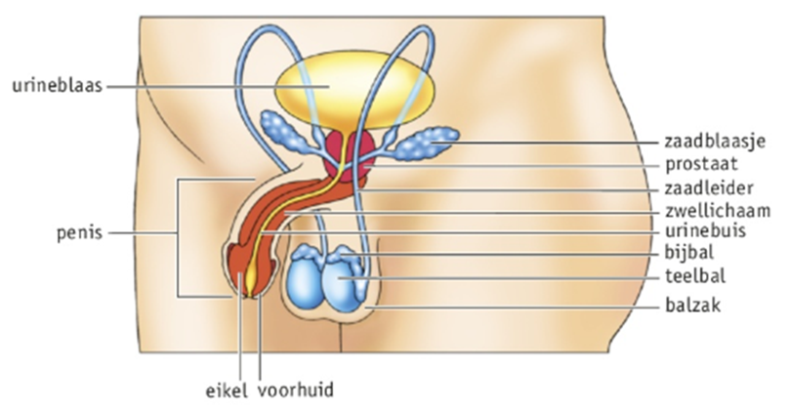
Bijballen: tijdelijk opslaan van zaadcellen.
Zaadleiders: vervoeren van zaadcellen.
Zaadblaasjes: voegen vocht en voedingsstoffen toe aan zaadcellen.
Prostaat: voegt vocht toe aan zaadcellen.
Urinebuis: vervoeren van urine en sperma.
Sperma: zaadcellen en vocht uit zaadblaasjes en de prostaat.

Slide 4
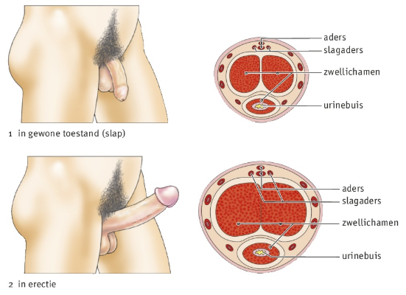
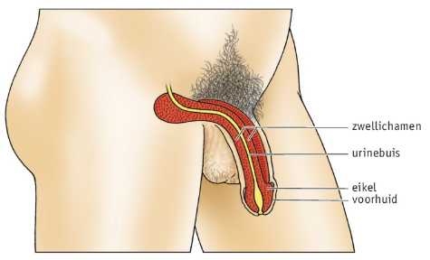
Penis:
– Zwellichamen: brengen de penis in erectie.
– Eikel: gevoelig voor prikkels die kunnen leiden tot een orgasme.
– Voorhuid: huidplooi om de eikel.

Slide 5
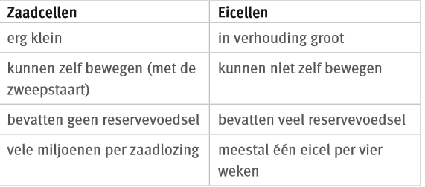
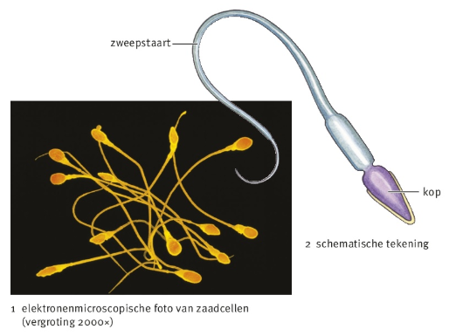
Zaadlozingen
Zaadlozing: orgasme / klaarkomen. Geeft een lekker gevoel.
– Bij geslachtsgemeenschap, door zelfbevrediging (masturbatie) en in de slaap (een ‘natte droom’).
https://www.youtube.com/watch?v=1t1FzUfnPPI&feature=emb_rel_pause

Slide 6
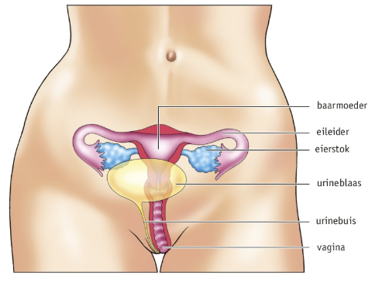
B3 Het voortplantingsstelsel van een vrouw
Eierstokken: ontwikkeling eicellen (onder invloed van hormonen uit hypofyse). Rond 50e begint de overgang. Minder hormonen worden geproduceerd, daarna geen ontwikkeling eicellen meer.
Eileiders: vervoeren eicellen.
Baarmoeder: ontwikkeling embryo. Dikke gespierde wand met slijmvlies.

Slide 7
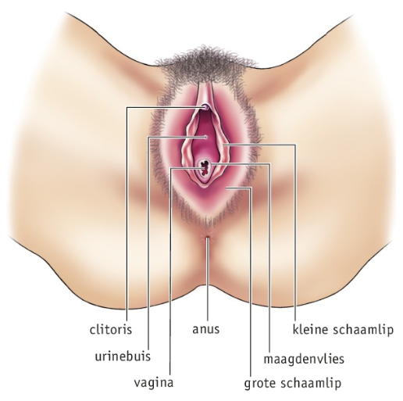
Uitwendig
• Vagina: geslachtsgemeenschap, menstruatie, geboorte kind.
• Kleine schaamlippen: produceren slijm.
• Grote schaamlippen: liggen om de kleine schaamlippen.
• Clitoris: vangt prikkels op die kunnen leiden tot een orgasme. • Maagdenvlies: randje weefsel begin vagina.
https://biologiepagina.nl/Videobiologie/orgasmevrouw.htm

Slide 8
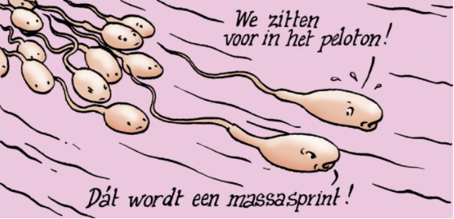
Ovulatie
Ovulatie (eisprong): vrijkomen van een eicel uit een eierstok.
– Een onbevruchte eicel blijft na de ovulatie 12 tot 24 uur in leven in de eileiders. Bij geen bevruchting gaat de eicel ten gronde in de eileiders en worden de resten opgenomen in het bloed.
Zaadcellen blijven na een zaadlozing in de vagina van een vrouw twee tot drie dagen in leven. Via baarmoeder naar eileiders.

Slide 9
Geslachtsgemeenschap

Slide 10
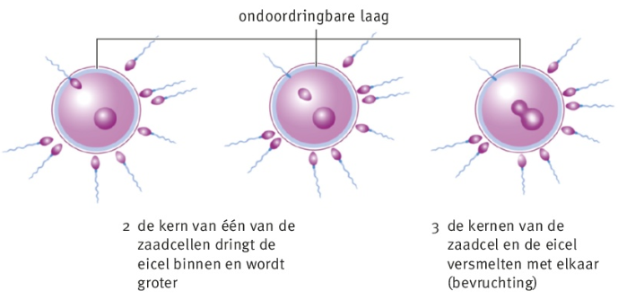
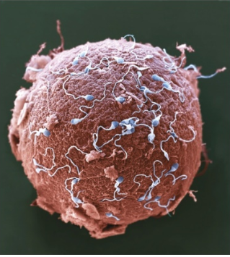
Bevruchting
Bevruchting: versmelten kernen zaadcel en eicel in eileider.
– Geslachtsgemeenschap in vruchtbare periode (ca. 3 dagen vóór tot 1 dag na de ovulatie).
– Een eicel kan maar door één zaadcel worden bevrucht. Buitenste laag van de eicel wordt ondoordringbaar nadat de kop van een zaadcel is binnengedrongen.

Slide 11
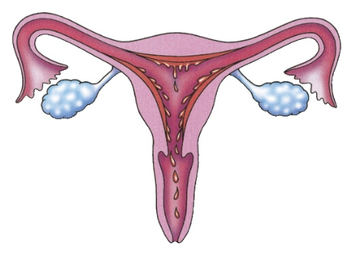
B4 Menstruatie
Menstruatie (ongesteld zijn): het afstoten van een deel van het baarmoederslijmvlies wanneer een eicel niet is bevrucht.

Slide 12
Menstruatiecyclus
– Ovulatie vindt meestal om de ongeveer vier weken plaats (vanaf de puberteit tot aan de overgang).
– Menstruatie vindt gemiddeld 14 dagen na de ovulatie plaats (als de vrijgekomen eicel niet is bevrucht).

